Slide 1
วัฒนธรรมการเรียนรู้ในศตวรรษที่ ๒๑
ความท้าทายและการเปลี่ยนแปลง
วิจารณ์ พานิช
บรรยายในการอบรม “ก้าวสู่อาจารย์มืออาชีพ” จัดโดยสมาคมเครือข่ายพัฒนาวิชาชีพอาจารย ์ (ควอท.) ๒๓ มิถุนายน ๒๕๕๗

Slide 2
ประเด็นนำเสนอ
๖ เปลี่ยน
สังคมเปลี่ยน
อุดมศึกษาเปลี่ยน
นักศึกษาเปลี่ยน
เป้าหมายการเรียนรู้เปลี่ยน
วิธีการเรียนรู้ต้องเปลี่ยน
อาจารย์เปลี่ยน

Slide 3
ประเด็นนำเสนอ
สังคมเปลี่ยน
อุดมศึกษาเปลี่ยน
นักศึกษาเปลี่ยน
เป้าหมายการเรียนรู้เปลี่ยน
วิธีการเรียนรู้ต้องเปลี่ยน
อาจารย์เปลี่ยน

Slide 4
ศตวรรษแห่งการเปลี่ยนแปลงและเปิดกว้าง
เปลี่ยนแปลง เร็วขึ้นๆ
ไม่แน่นอน คาดเดายาก พลิกผัน ซับซ้อน
สาระสนเทศ/ความรู้ หาง่าย มีอยู่ทั่วไป
ค. ผิดๆ ระบาด มายา หลอกลวง
ค. ใหม่เพิ่มรวดเร็ว ค. เดิมเก่า กร่อน ผิด
ความสะดวกสบาย
สังคมวัตถุนิยม บริโภคนิยม ทุนนิยม
ใครๆ ก็เข้ามหาวิทยาลัยได้
อนาคตจะเป็นอย่างไรก็ไม่รู้

Slide 5
ศตวรรษแห่งการเปลี่ยนแปลงและเปิดกว้าง
เปลี่ยนแปลง เร็วขึ้นๆ
ไม่แน่นอน คาดเดายาก พลิกผัน ซับซ้อน
สาระสนเทศ/ความรู้ หาง่าย มีอยู่ทั่วไป
ค. ผิดๆ ระบาด มายา หลอกลวง
ค. ใหม่เพิ่มรวดเร็ว ค. เดิมเก่า กร่อน ผิด
ความสะดวกสบาย
สังคมวัตถุนิยม บริโภคนิยม ทุนนิยม
ใครๆ ก็เข้ามหาวิทยาลัยได้
เพื่อชีวิตที่ดี
ไม่หลงเข้าสู่
ทางอบาย
ไม่ตกเป็นเหยื่อ
มนุษย์ในยุคนี้ต้องการ ค., ทักษะ, mindset
คนละชุดกับในสมัยก่อน

Slide 6
ประเด็นนำเสนอ
สังคมเปลี่ยน
อุดมศึกษาเปลี่ยน
นักศึกษาเปลี่ยน
เป้าหมายการเรียนรู้เปลี่ยน
วิธีการเรียนรู้ต้องเปลี่ยน
อาจารย์เปลี่ยน

Slide 7
อุดมศึกษาแห่งศตวรรษที่ ๒๑
อศ. เพื่อทุกคน ไม่ใช่เพื่อบางคนอีกต่อไป
เพื่อเตรียมชีวิต ไม่ใช่เพียงเพื่อรู้วิชา
ถูกมองเป็น “สินค้า” กับผู้ “รับบริการ”
เพื่อทุกคน ไม่ใช่เพียงเพื่อคนกลุ่มอายุ ๑๘ - ๒๔
เป็นภาคีพัฒนา ไม่ใช่เพียงเพื่อการสร้างคน
รับช่วงมาจากการศึกษาพื้นฐานที่อ่อนแอ
ตั้งรับอยู่ภายในรั้วต่อไปไม่ได้แล้ว

Slide 8
อุดมศึกษาแห่งศตวรรษที่ ๒๑
อศ. เพื่อทุกคน ไม่ใช่เพื่อบางคนอีกต่อไป
เพื่อเตรียมชีวิต ไม่ใช่เพียงเพื่อรู้วิชา
ถูกมองเป็น “สินค้า” กับผู้ “รับบริการ”
เพื่อทุกคน ไม่ใช่เพียงเพื่อคนกลุ่มอายุ ๑๘ - ๒๔
เป็นภาคีพัฒนา ไม่ใช่เพียงเพื่อการสร้างคน
รับช่วงมาจากการศึกษาพื้นฐานที่อ่อนแอ
ตั้งรับอยู่ภายในรั้วต่อไปไม่ได้แล้ว
อศ. สร้างผู้นำ
แห่งอนาคต
ไม่ใช่สร้างผู้ตาม
แห่งอดีต
อศ. เพื่อรับใช้สังคมที่ซับซ้อน เลื่อนไหล

Slide 9
ประเด็นนำเสนอ
สังคมเปลี่ยน
อุดมศึกษาเปลี่ยน
นักศึกษาเปลี่ยน
เป้าหมายการเรียนรู้เปลี่ยน
วิธีการเรียนรู้ต้องเปลี่ยน
อาจารย์เปลี่ยน

Slide 10
นักศึกษาแห่งศตวรรษที่ ๒๑
เป็น The Millenials http://www.gotoknow.org/posts/541268
มีความรู้มาก ทั้ง ค. ผิดๆ และที่ถูกต้อง
มี Epistemological/Cognitive Immaturity
สไตล์การเรียนรู้ จาก multimedia
ความเป็นปัจเจก ขาดแรงบันดาลใจ
พื้นฐานไม่แข็งแรง เพราะ กศ. พื้นฐานอ่อนแอ
เก่ง IT และเคารพข้อตกลง

Slide 11
นักศึกษาแห่งศตวรรษที่ ๒๑
เป็น The Millenials http://www.gotoknow.org/posts/541268
มีความรู้มาก ทั้ง ค. ผิดๆ และที่ถูกต้อง
มี Epistemological Immaturity
สไตล์การเรียนรู้ จาก multimedia
ขาดแรงบันดาลใจ
พื้นฐานไม่แข็งแรง เพราะ กศ. พื้นฐานอ่อนแอ
เก่ง IT และเคารพข้อตกลง
อจ. ต้องทำความรู้จัก
ศิษย์แห่งศตวรรษที่ ๒๑
และจับเส้นให้ถูก

Slide 12
นักศึกษาแห่งศตวรรษที่ ๒๑
เป็น The Millenials http://www.gotoknow.org/posts/541268
มีความรู้มาก ทั้ง ค. ผิดๆ และที่ถูกต้อง
มี Epistemological Immaturity
สไตล์การเรียนรู้ จาก multimedia
ขาดแรงบันดาลใจ
พื้นฐานไม่แข็งแรง เพราะ กศ. พื้นฐานอ่อนแอ
เก่ง IT และเคารพข้อตกลง
เคารพซึ่งกันและกัน

Slide 13
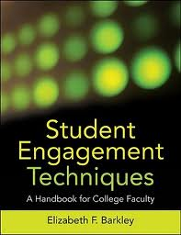
วิธีช่วยศิษย์ยุคใหม่
๕๐ เทคนิค สำหรับครู
ใช้เป็นส่วนหนึ่งของการจัดการเรียนรู้
http://www.scbfoundation.com/publishing.php?project_id=292#publishing/292/5649%20

Slide 14
ประเด็นนำเสนอ
สังคมเปลี่ยน
อุดมศึกษาเปลี่ยน
นักศึกษาเปลี่ยน
เป้าหมายการเรียนรู้เปลี่ยน
วิธีการเรียนรู้ต้องเปลี่ยน
อาจารย์เปลี่ยน

Slide 15
การเรียนรู้แห่งศตวรรษที่ ๒๑
เป้า
หมาย
ไม่ใช่เพียงเพื่อความรู้ ต้องได้ทักษะ และได้นิสัย/เจตคติ
เรียนรู้ทั้งภายนอก และภายใน - รู้จักตัวเอง ควบคุม
เป้าหมายคือพัฒนาการของผู้เรียน ไม่ใช่สอนครบ
พัฒนาการครบทุกด้าน พหุปัญญา
Transformative Learning

Slide 16
Table III-1. Levels of learning
Transformative Learning
Level | Objectives | Outcome
Informative | Information Skills | Experts
Formative | Socialization Values | Professionals
Transformative | Leadership attributes | Change agents
2. เรียนรู้งอกงามจากภายใน
3. เปลี่ยนสมอง

Slide 17
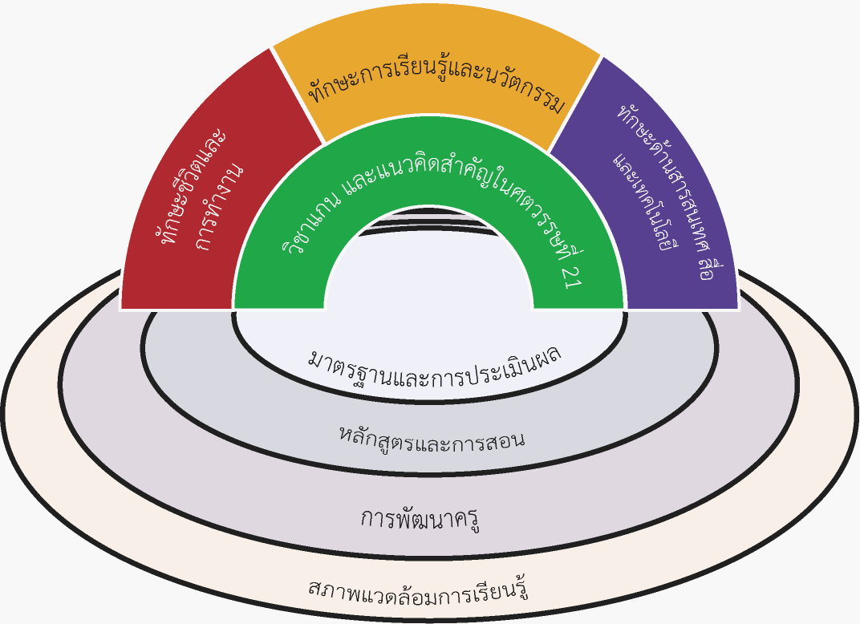
ทักษะแห่ง
ศตวรรษ
ที่ ๒๑

Slide 18
ประเด็นนำเสนอ
สังคมเปลี่ยน
อุดมศึกษาเปลี่ยน
นักศึกษาเปลี่ยน
เป้าหมายการเรียนรู้เปลี่ยน
วิธีการเรียนรู้ต้องเปลี่ยน
อาจารย์เปลี่ยน

Slide 19
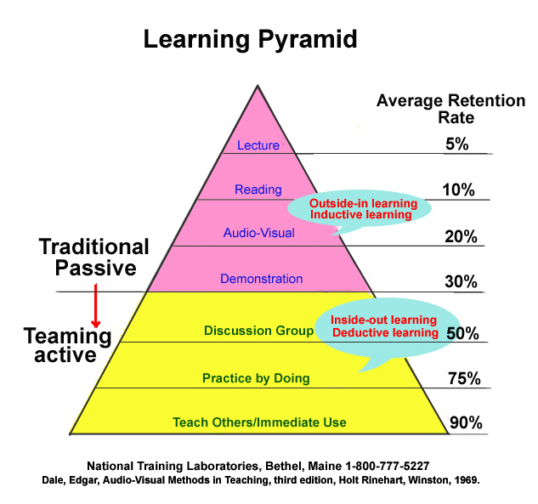
เสพ
สร้าง
Constructionism

Slide 20
เรียนรู้แบบไม่รู้ตัว
เหตุการณ์
สังเกต เก็บข้อมูล
ความจำใช้งาน
Working
Memory
ตระหนักรู้ และคิด
เรียนรู้
จำ
ลืม
ความจำระยะยาว
Longterm
Memory
รู้ข้อเท็จจริงและกระบวนการ
Ref.: Daniel T. Willingham. Why Don’t Students Like School?, 2009

Slide 21
วิธีการที่แตกต่าง
ของการเรียนรู้
ในศตวรรษที่ ๒๑
สอนน้อย ศิษย์ได้เรียนรู้มาก (Teach Less, Learn More)
เรียนโดยลงมือทำ (Active/Authentic Learning) และทบทวนไตร่ตรอง (AAR / Reflection) เรียน = ทำงาน
เรียนเป็นทีม ช่วยเหลือกัน ไม่ทิ้งกัน
นร. เป็นเจ้าของการเรียน
ครูเอาใจใส่เด็กเรียนอ่อน
เน้นสอบเพื่อแก้ไข พัฒนา (Formative Assessment)
เรียนให้ใช้ ค.เป็น, ฝึกใช้ ค., รู้จริง (mastery)
ใช้วิธีเรียนหลายแบบ ผสมผสานกัน

Slide 22
ห้องเรียนกลับทาง
Flip the Classroom กลับทางห้องเรียน
เรียนวิชาที่บ้าน ทำ “การบ้าน” ที่ห้องเรียน
ครูเครื่องสอนวิชา ครูคนสอนคน/ปัญญา
ใช้ห้องเรียนเพื่อการเรียนแบบรู้จริง (Mastery Learning)
http://www.scbfoundation.com/projects/wcms/docs/uploads/doc_13727357101058185889.pdf

Slide 23
Flipped Classroom & eLearning
MOOCs
นิสิต/นร. เข้าถึง content เอง ครู/อจ. โค้ชการฝึกใช้ ค. ในสถานการณ์จริง (Authentic) เพื่อได้ทักษะเชิงซ้อน และ รู้จริง (Mastery)
ต้องการ National eLearning Platform
ดร. จันทวรรณ ปิยะวัฒน์ & EGA

Slide 24
โค้ชด้วย EFA + FFB
Embedded Formative Assessment
Formative Feed Back → Forward Thinking
ครูมีทักษะ
Coaching
EFA & FFB
Measure Annual Net Gain
นศ. ก็ทำเป็น
Peer Coaching
Peer Assessment
Peer Feed Back

Slide 25
ประเด็นนำเสนอ
สังคมเปลี่ยน
อุดมศึกษาเปลี่ยน
นักศึกษาเปลี่ยน
เป้าหมายการเรียนรู้เปลี่ยน
วิธีการเรียนรู้ต้องเปลี่ยน
อาจารย์เปลี่ยน

Slide 26
อุดมการณ์ของครูในศตวรรษที่ ๒๑
ไม่ทำตนเป็น “ผู้รู้” ไม่ตอบคำถามศิษย์ ที่ถามเนื้อความรู้
ทำตนเป็น “ผู้ไม่รู้” เน้นตั้งคำถาม ให้ศิษย์ค้นคว้า หรือทดลองปฏิบัติเพื่อหาคำตอบเอง
ท้าทาย กระตุ้น ให้ศิษย์เกิดความใคร่รู้ และขวนขวายอดทนหาคำตอบ/ทักษะ เอง
Inquiry/Challenge-Based Learning

Slide 27
คุณค่าของครู...สูงยิ่ง
ในศตวรรษ
ที่ ๒๑
โดยใช้เวลาทำหน้าที่โค้ช ให้ศิษย์มีทักษะสำคัญ สำหรับการดำรงชีวิตในสังคมยุคใหม่
ไม่ใช่เน้นทำหน้าที่่ถ่ายทอดความรู้
เอาใจใส่ศิษย์ทุกคน เป็นรายคน ไม่ใช่ สนใจแต่เด็กเก่ง
รวมตัวกันเรียนรู้วิธีทำหน้าที่ โค้ช ศิษย์ ให้พัฒนาครบด้าน เรียนรู้ตลอดชีวิต … ชุมชนเรียนรู้ ครูเพื่อศิษย์ (PLC – Professional Learning Community)

Slide 28
การเรียนรู้ในศตวรรษที่ 20 & 21
20
21
ครูเป็นตัวตั้ง
สอน
ความรู้
เนื้อหา
ทักษะพื้นฐาน
ความจริง หลักการ
ทฤษฎี
หลักสูตร
เป้าหมายที่เด็ก
ลปรร.
ทักษะ
กระบวนการ
ทักษะประยุกต์
คำถาม ปัญหา
ปฏิบัติ
โครงการ

Slide 29
การเรียนรู้ในศตวรรษที่ 20 & 21 (2)
ช่วงเวลา
เหมือนกันทั้งห้อง
แข่งขัน
ห้องเรียน
ตามตำรา
ทดสอบ ค.
เรียนเพื่อโรงเรียน
ตามความต้องการ
รายบุคคล
ร่วมมือ
ชุมชนทั่วโลก
ใช้เว็บ
ทดสอบการ รร.
เรียนเพื่อชีวิต
20
21

Slide 30
เปลี่ยนแปลงการทำงานของครู
จากโดดเดี่ยว
ครูคิดคนเดียว
แยกกันกำหนดมาตรฐานการเรียนรู้
แยกกันค้นหาวิธีพัฒนาผลสัมฤทธิ์
กิจกรรมของครูเป็นเรื่องส่วนตัว
เป็นทีม มีเป้าร่วม
PLC ร่วมกันคิดเป้า
ทีม PLC ร่วมกันกำหนด
ทีม PLC ช่วยเหลือกัน และ ลปรร.
ครูเปิดเผยกิจกรรมของตนต่อ PLC

Slide 31
เปลี่ยนแปลงการทำงานของครู (๒)
ร่วมมือแบบเปะปะ ไม่โฟกัสผลสัมฤทธิ์
ศิษย์ของฉัน ศิษย์ของคุณ
เน้นให้คุณค่าเวลาบรรยาย การเป็นครูสอน
เน้นร่วมมือในประเด็นยุทธศาสตร์
ศิษย์ของเรา
เน้นให้คุณค่าเวลาการเตรียมตัว ทำงานร่วมกัน เรียนรุู้ร่วมกัน ในการทำหน้าที่ครูฝึก

Slide 32
สรุป การเรียนรู้ในศตวรรษที่ ๒๑
ครูพึงใช้จินตนาการ หา/ศึกษา วิธีการ ริเริ่มสร้างสรรค์
เพื่อให้ศิษย์ (และครู) ได้เรียนแบบบูรณาการ ลงมือทำ + คิดไตร่ตรอง ทั้งส่วนบุคคล และเป็นทีม
เกิดทักษะแห่งศตวรรษที่ ๒๑ ฝึกทักษะทั้งด้านนอก และด้านใน ทักษะผู้นำการเปลี่ยนแปลง
มีทักษะ และ ฉันทะ เพื่อการเรียนรู้ตลอดชีวิต
ไม่มีสูตรสำเร็จตายตัว
จัดบรรยากาศให้สัปปายะ - SOLE

